Slide 1




5 - Fraction quotient et opérations sur les fractions
1 Compléter : $\frac{4}{3}$ = $\frac{…}{3}$ + $\frac{…}{3}$ + $\frac{…}{3}$ + $\frac{…}{3}$
2 Compléter : $\frac{7}{6}$ = … × $\frac{1}{6}$
3 Calculer : 18 ÷ 4
4 Compléter : 4 × … = 10
5 Calculer : $\frac{2}{3}$ + $\frac{5}{3}$

Slide 2

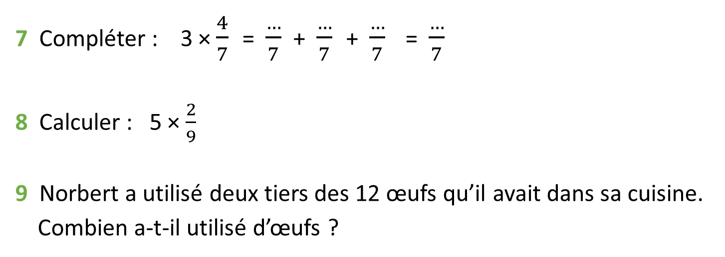

5 - Fraction quotient et opérations sur les fractions
6 Compléter : $\frac{4}{3}$ = … 6
7 Compléter : 3 × $\frac{4}{7}$ = $\frac{…}{7}$ + $\frac{…}{7}$ + $\frac{…}{7}$ = $\frac{…}{7}$
8 Calculer : 5 × $\frac{2}{9}$
9 Norbert a utilisé deux tiers des 12 œufs qu’il avait dans sa cuisine.
Combien a-t-il utilisé d’œufs ?

